Slide 1

大学物理
相对论
RELATIVITY

Slide 2
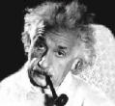
1.4 相对论动力学基础
一、相对论中的动量、质量
用一恒力加速一个粒子,依牛顿定律其加速度恒定
m
即按牛顿定律粒子速度可以超过光速。
？？？

Slide 3
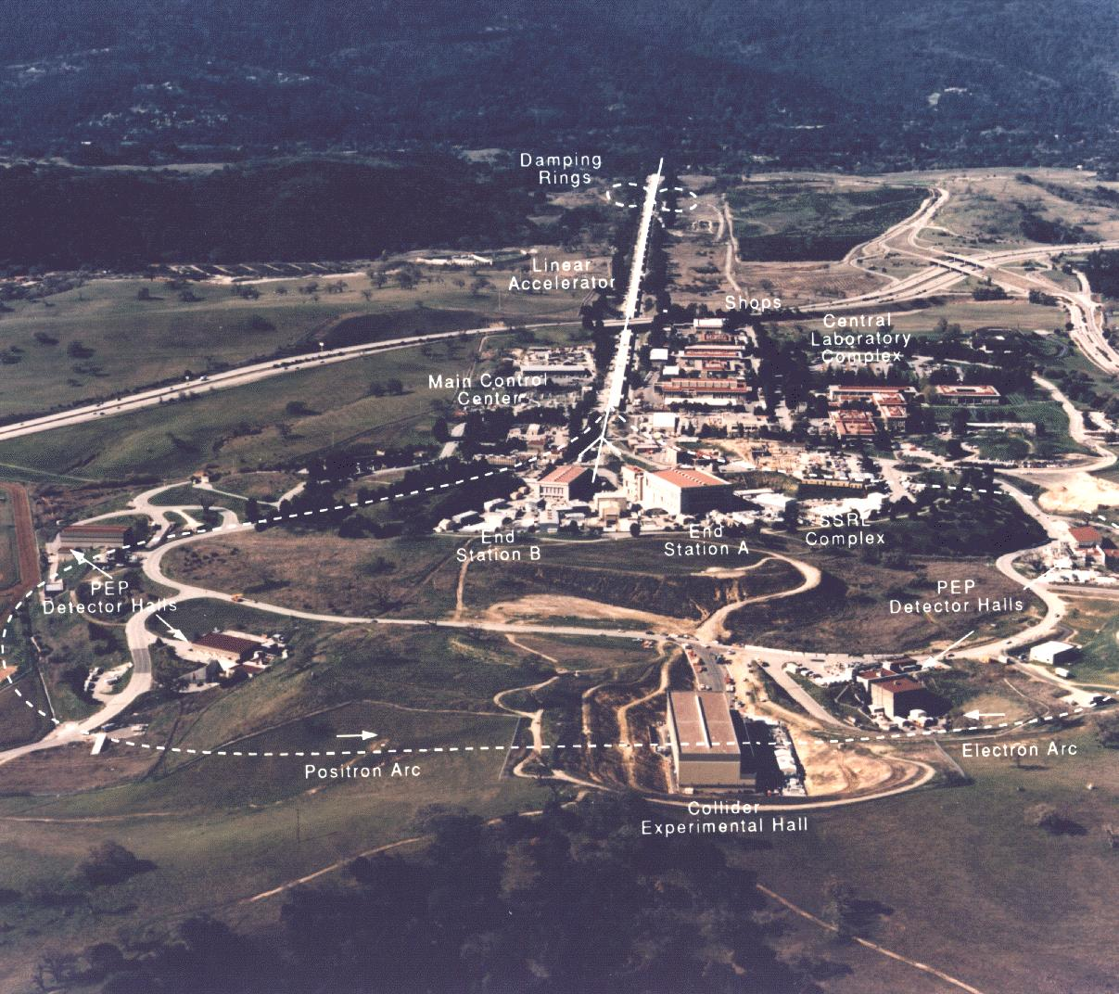
人们曾在美国斯坦福直线加速器中加速电子，
加速器全长2英里，每米加以七百万伏
斯坦福加速器全貌

Slide 4

依经典理论电子速达到
而实测值为
牛顿定律不再成立，必须改造！
如何改造呢？应满足：
(1). 在洛仑兹变换下具有不变性——满足惯性系等价原理及光速不变原理（各种物理规律包括动量守恒,能量守恒,功和能量的关系，在不同惯性系中具有相同的形式）
(2). 满足渐进性要求——
牛顿定律
爱因斯坦相信动量定理 $\vec{F}=d(m\vec{v})/dt$ 形式不变，$\vec{v}$ 既然不能无限增大以致超光速，那么 $m$ 就得增大！

Slide 5
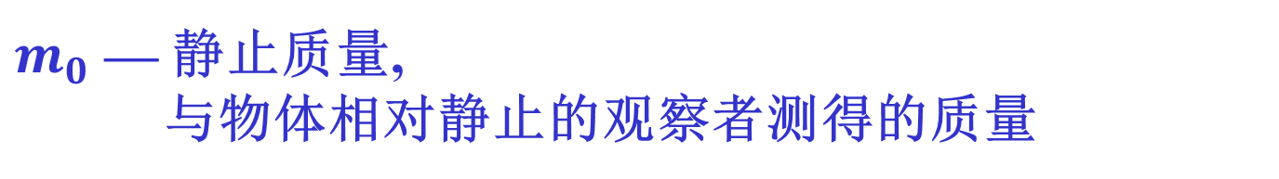
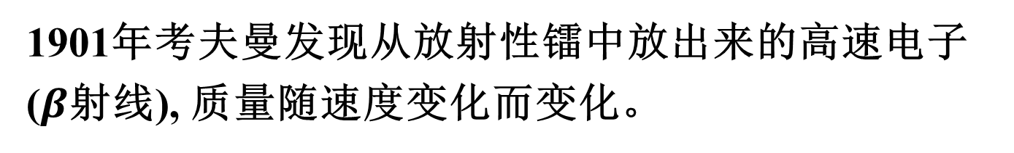
1. 质量: m
m(v)
质速关系
m₀
0
0.2
0.4
0.6
0.8
1
$m_{0}$ — 静止质量,
与物体相对静止的观察者测得的质量
v — 物体相对观察者的运动速度
m — 运动质量 或 相对论质量，
与物体相对运动的观察者测得的质量
1901年考夫曼发现从放射性镭中放出来的高速电子($β$射线), 质量随速度变化而变化。

Slide 6
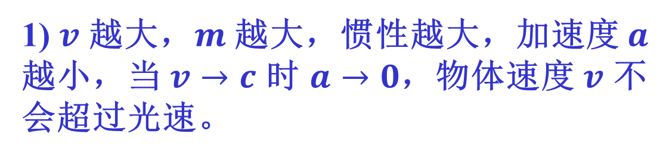
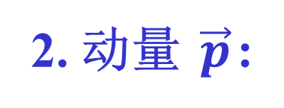
1) $v$ 越大，$m$ 越大，惯性越大，加速度 $a$ 越小，当 $v→c$ 时 $a→0$，物体速度 $v$ 不会超过光速。
讨论
2) v<<c 时
符合经典结论
3) v=c 时:
若：
则:
无意义(不存在)
若:
则: m=0/0（m可能有确定的值）
光子 就符合这种情况
2. 动量 $\vec{p}$:

Slide 7
3. 相对论动力学基本方程(动量定理)
相对论中仍然保持了牛顿定律的原来框架。
其中
注意：(1) 动力学基本方程在洛伦兹变换下具有不变性
(2)

Slide 8
(3) 方程虽保持了原牛顿定律的框架但内容却有别
经典力学
相对论力学
产生
改变速度
改变速度
改变质量
力的作用
的大小、方向
F长时间
作用
决定于
力的方向
决定于
的合矢量方向

Slide 9
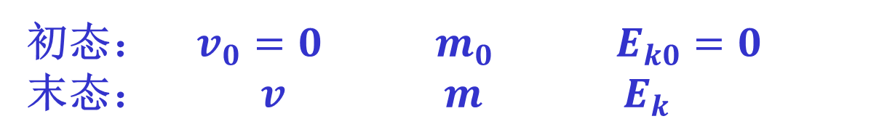
二、相对论中的能量
1. 相对论中的动能
动能定理:
X
初态： $v_{0}=0 m_{0} E_{k0}=0$
末态： $v m E_{k}$
(1)
根据质速关系:
两边微分:
(2)

Slide 10
由(1),(2)二式得:
★
动能
★
静止能量 (物体内能之和)
例如: 静止电子:
相当于20吨汽油燃烧的能量。
原子能就是开发利用静止能量
★
总能量

Slide 11
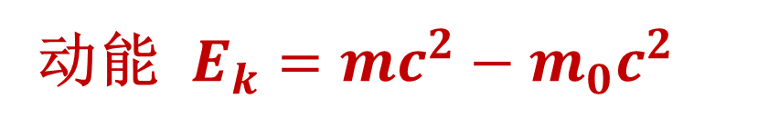
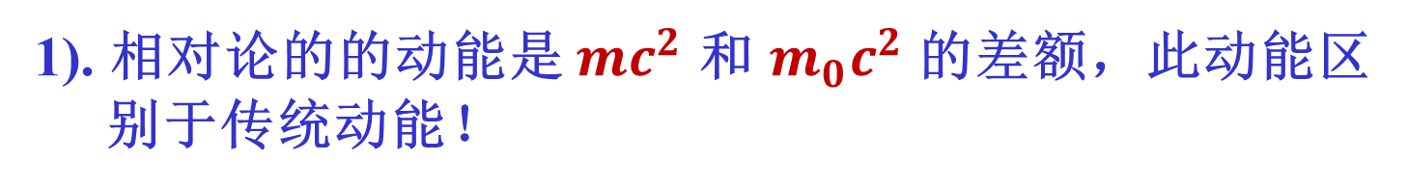
讨论
动能 $E_{k}=mc^{2}−m_{0}c^{2}$
1). 相对论的的动能是 $mc^{2}$ 和 $m_{0}c^{2}$ 的差额，此动能区别于传统动能！
传统动能
速度贡献+质量贡献
2). 当 $v≪c$ 时，相对论动能公式约化为牛顿动能公式
3). 将一个静止质量不为零的粒子加速到光速须作无穷大的功，故实物粒子速度不可能达到光速。

Slide 12
2. 质能关系
相对论质量是能量的量度，任何物体只要具有质量就就有能量（与运动与否无关）。
意义:一物体质量变化△m,它的能量(动能)同时改变△E
一物体能量(动能)改变 △E, 它的质量同时改变△m
质量与能量是物质的二个不同属性, 它们紧密相关，但不能认为是能量和质量可以相互转化！
转化：质量少了，能量多了。
实际：质量少了，能量也少了。

Slide 13
3. 相对论的能量守恒定律
尽管质能互相依存, 但在一个孤立系统内
（相对论）总能量和（相对论）总质量分别守恒
以原子核反应为例：
反应前的总能量=反应后的总能量
反应前的总质量=反应后的总质量

Slide 14
（孤立系统）
（孤立系统）
在总质量守恒的条件下, 系统内的核反应中静质量和
动质量可以互相转化, 当静质量减少, 动质量增加时,
系统以动能的形式放出能量, 称为放能反应。
相反动质量也可以减少, 而静质量增加, 系统吸收能量以静能的形式存储起来, 称为吸能反应。
质量亏损
原子能就是开发利用静止能量

Slide 15
例: 氢弹的核聚变
求: (1)形成一个氦核放出多少能量?
(2)形成 1mol氦核放出多少能量?
解: (1)反应前总静止质量
反应后总静止质量
质量亏损

Slide 16
(仅一个氦核）
(2)
相当于燃烧 60 吨煤放出的能量
质能关系已被实验证实: (科克罗夫特-瓦尔顿实验)
放射性蜕变、原子核反应、高能粒子实验中均得证
思考:平常物体能量发生变化时为何测不出质量变化?
因为 很大
极小
比如1mol C的燃烧:
12克的C燃烧静质量减少为 4.37×10⁻⁹克.

Slide 17
例1.设一质子以速度 v=0.80c 运动。求其总能量、动能和动量。
解：质子的静能量为E₀=m₀c²=938MeV，所以，质子的总能量为
质子的动能为
质子的动量为

Slide 18
例2. 两全同粒子，以相同的速率相向运动，碰后复合。求：复合粒子的速度和质量
解：对撞，动量守恒，复合后速度为零。设复合粒子质量为M
由能量守恒
系统的静止质量增加了。
原来两个粒子的动能，转化为新粒子的静能（静质量）

Slide 19
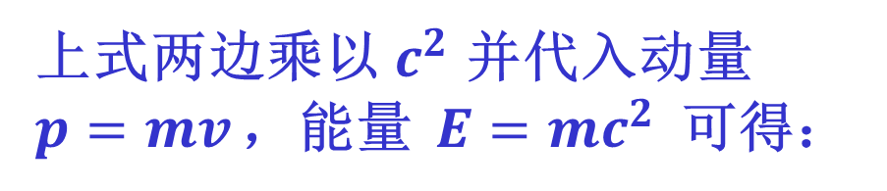
三、相对论能量和动量的关系
物体: 静止质量为 , 速度为 v
上式两边乘以 $c^{2}$ 并代入动量 $p=mv$，能量 $E=mc^{2}$ 可得：
或:
高速运动物体能量与动量关系
用 代入上式, 得
Notes:
m^2c^4=m0^2c^4+p^2c^2 => c^2(m^2-m0^2)=p^2 => (m+m0)(m-m0)c^2=p^2

Slide 20
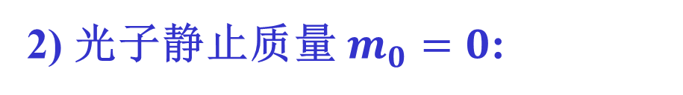

讨论: 1) v<<c 时得经典力学结论
2) 光子静止质量 $m_{0}=0$:
$$E=pc$$
或
光子能量:
光子动量:
光子质量:

Slide 21
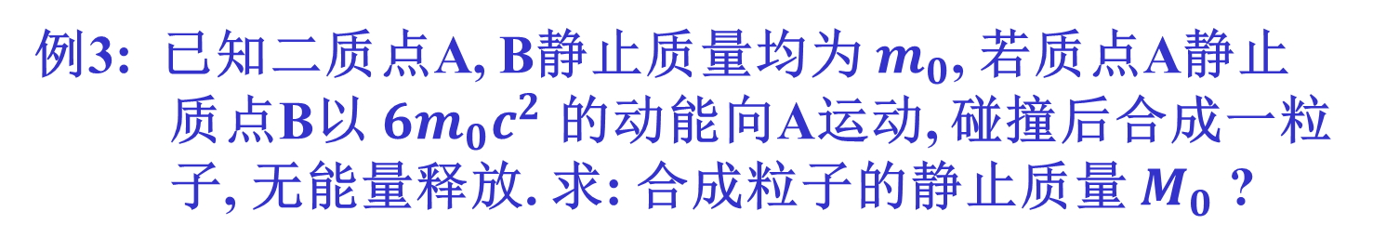
例3: 已知二质点A, B静止质量均为 $m_{0}$, 若质点A静止
质点B以 $6m_{0}c^{2}$ 的动能向A运动, 碰撞后合成一粒
子, 无能量释放. 求: 合成粒子的静止质量 $M_{0}$ ?
解:
二粒子的能量分别为
由能量守恒, 合成后粒子的总能量为
由质能关系
由质速关系
关键求复合粒子的速度v = ?
由动量守恒

Slide 22
对B应用能量与动量关系, 即

Slide 23
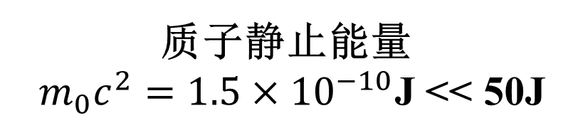

例4: 最强的宇宙射线具有 50J 能量,如这一射线由一个质子形成 , 这一质子的速率与光速相差多少?
解:
质子静止能量
$m_{0}c^{2}=1.5×{10}^{−10}$J << 50J
思考：为什么不直接算速度 $v$ ?

Slide 24
广义相对论简介
一、狭义相对论的原则性缺陷
非惯性系的时空结构及其中的物理定律不清楚
万有引力定律没有得到修正
从整体上说广义相对论是一个关于时间、空间和引力的理论，它指出，物质的存在会使时空发生弯曲，万有引力并不是真正的力，而是时空弯曲的表现
二、广义相对论的基本原理
广义相对性原理： 在一切参照系中，物理 定律都有相同的形式。
等 效 原 理： 引力 和加速度等 效。

Slide 25
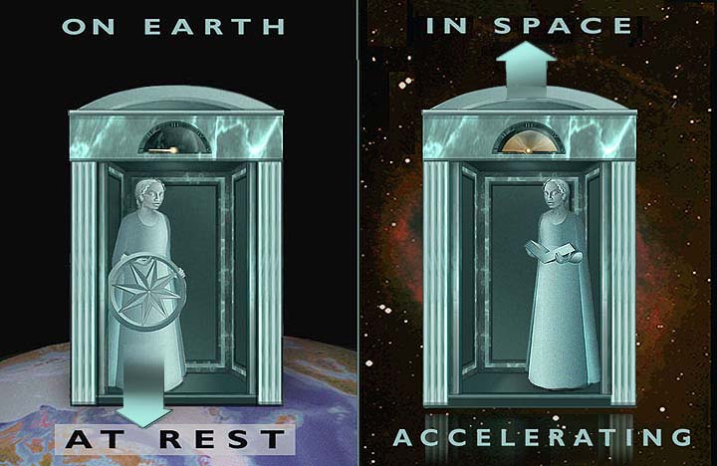
爱因斯坦升降机实验
真实引力场和非惯性系无法区分，存在引力场的空间不是惯性系。
g
光线在引力场中发生弯曲，这是因为空间本身弯曲了，连带光线一起也被弯曲了。
地 球 上 静 止
太空中向上加速
在引力场的任一局域都可引入一自由降落系，在其中消除了引力场，成为“局域惯性系”，狭义相对论的公式在其中成立。
g
地球上自由下落
太 空 中 静 止

Slide 26
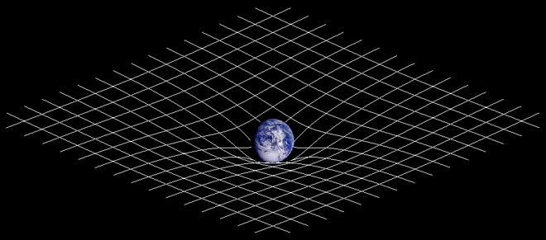
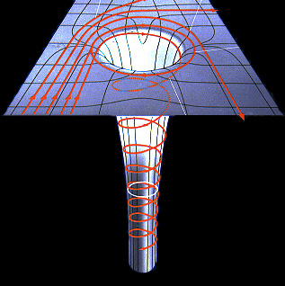
等效原理使引力场和弯曲的空间联系起来
爱因斯坦广义相对论把非惯性系、引力场和弯曲空间统一起来，继承了狭义相对论的合理内容，将相对论物理学推广到非惯性系，同时解决了引力问题。
描述弯曲空间的黎曼几何成为爱因斯坦建立广义相对论的强有力数学工具。
在黎曼空间建立的爱因斯坦场方程，此方程表明物质和时空是统一的，由物质的运动及其分布可以决定时空的结构，由已知的时空结构也可以推算出物质的运动。

Slide 27
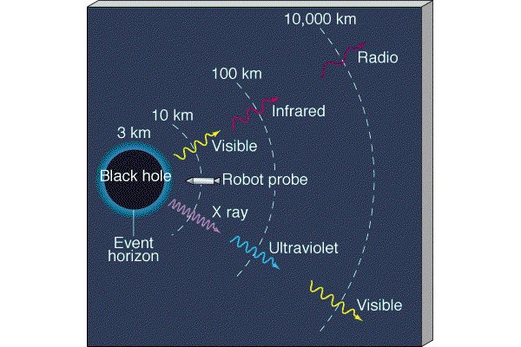
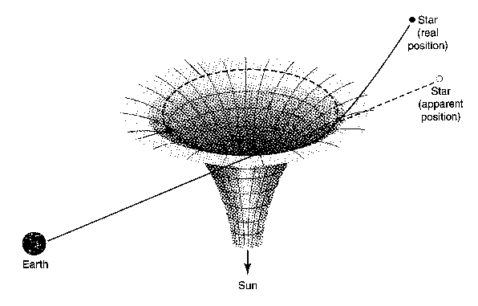

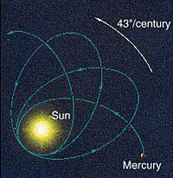
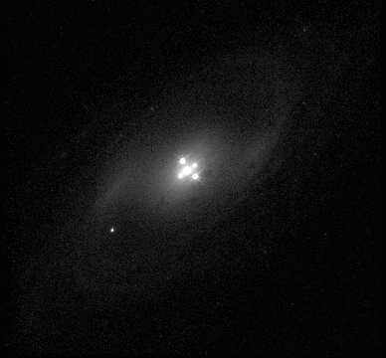
三、广义相对论的实验验证
引力红移
引力场中的光线的偏折
水星近日点的进动
雷达回波的时间延迟

Slide 28
狭义相对论小结
一、相对性原理和光速不变原理是狭义相对论的两
条基本原理; 记住并理解
二、洛仑兹变换是相对论时空观的具体体现, 由它可
推出速度变换式; 这两个变换式是研究许多问题
的依据; 记住并学会应用
三、应用洛仑兹变换式, 讨论了四个问题:
1.同时的相对性
2.固有时最短:
原时：同一点处两事件的时间间隔
运动时间

Slide 29
3.固有长度最长:
沿运动方向同时测量的运动长度
同时或不同时测量的静长度
4.速度变换式给出了同一质点在两个惯性系中的变
换关系; 应用时, 首先选定两个惯性系, 分析质点
相对两惯性系的速度及两惯性系相对运动的速度,
而后用速度变换式
四、在相对论动力学中, 质速关系、能量与动量关系
和质能关系是重点; 记住并学会应用

Slide 30
第十九、二十次作业：
第一章 习题 from 1-16 to 1-22, 24, 25, 26
(12月5日23:59前电子版提交到乐学)
SPOC1第十周单元测试和作业，参与讨论
(12月1日23:30前完成)

